Slide 1
HL7 FHIR / effectiveTime
Juli-2021
Nictiz

Slide 2
Welke versie van FHIR?
Dilemma:
Alle versies van FHIR zitten in 1 namespace. Als je nu FHIR versie x aankoppelt, kun je later niet goed naar FHIR versie y, omdat je niet aan een instance kunt zien wat het “is”
Oplossingen:
Timing is normatief in FHIR 4.0.1, dus eventuele wijzigingen zullen backward compatible zijn en dilemma valt dus mee. We kiezen FHIR 4.0.1

Slide 3
Waar invoeren
Dilemma:
De scope is medicatiedosering dus het enige element dat er echt iets mee moet is CDA substanceAdministration.effectiveTime. Moet er meer aangepast worden, ondanks dat we daar geen use cases bij hebben?
Oplossingen:
Klein houden en alleen toepassen op substanceAdministration.effectiveTime. Anders zet dit mogelijk teveel mogelijkheden open

Slide 4



Hoe invoeren?
1
2
3
Dilemma:
FHIR is xs:complexType en geen xs:extension of xs:restriction van SXCM_TS te maken. Daardoor zal een element dat er gebruik van wil maken er zelf expliciet heen moeten verwijzen. XML Schema staat geen keuze tussen twee typen toe.
Oplossingen:
effectiveTime type=SXCM_TS vervangen door f:Timing. Niet backward-compatible, het is wel eenduidig. Risico met parsers die hl7:effectiveTime parsen zonder rekening te houden met namespaces. Er is hiervoor geen aanpassing in de FHIR XML Schemas nodig. <xs:element name="effectiveTime" type="f:Timing" minOccurs="0" maxOccurs="1"/>
effectiveTime type=SXCM_TS laten staan en een f:effectiveTime ernaast zetten. Backward-compatible, potentieel verwarrend omdat je zelfs beide versies kunt communiceren. Hiervoor moet het xs:element effectiveTime in de FHIR XML Schemas worden toegevoegd. <xs:element name="effectiveTime" type="SXCM_TS" minOccurs="0" maxOccurs="unbounded"/> <xs:element ref="f:effectiveTime" minOccurs="0" maxOccurs="1"/>
Zelfde als hierboven maar dan als choice. Minder verwarring mogelijk omdat je ze niet in beide vormen mag sturen. <xs:choice> <xs:element name="effectiveTime" type="SXCM_TS" minOccurs="0" maxOccurs="unbounded"/> <xs:element ref="f:effectiveTime" minOccurs="0" maxOccurs="1"/> </xs:choice>

Slide 5
Kardinaliteit
In FHIR zelf staat Timing bijvoorbeeld hier:
MedicationRequest.dosageInstruction 0..* Dosage
Dosage.timing 0..1 Timing
CDA substanceAdministration lijkt gelijkwaardig aan dosageInstruction. substanceAdministration.effectiveTime is 0..* (dat is normaal voor GTS). Als je effectiveTime datatype f:Timing geeft, dan is kardinaliteit 0..1 genoeg (?)

Slide 6
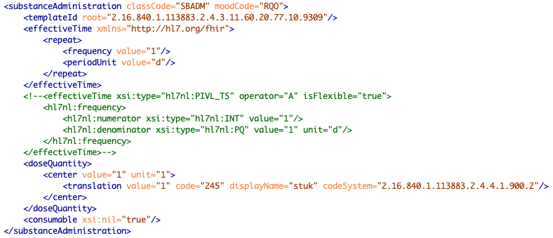
Voorbeeld 1x per dag

Slide 7
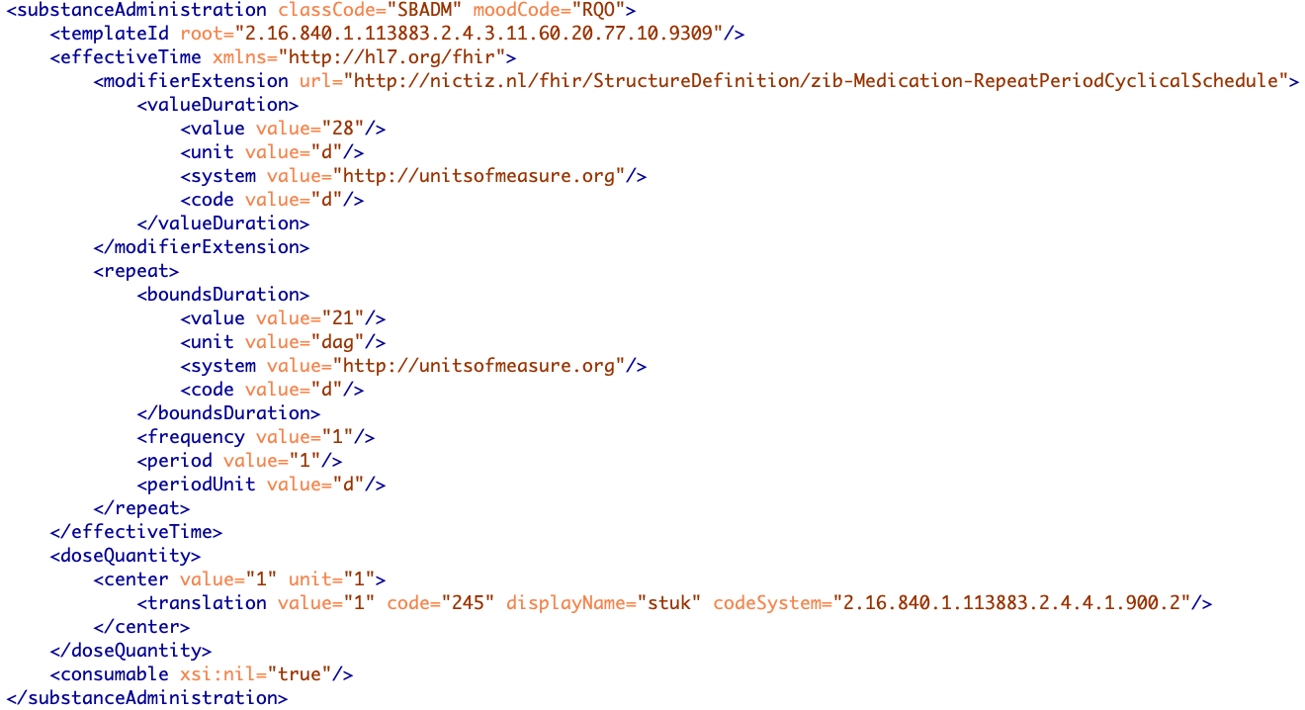
Voorbeeld cyclisch (pilschema)

